Slide 1

Les bases de l’auto‑prise en charge

Slide 2

Questions importantes auxquelles répondre
Pourquoi l’auto-prise en charge est-elle importante ?
À quoi reconnaît-on une auto‑prise en charge saine ?
Comment pouvez-vous pratiquer l’auto-prise en charge même lorsque vous êtes occupé ?
Comment l'IRC peut-il vous aider ?
Notes:
Présentez : Présentez brièvement le facilitateur.
Passez en revue : Les questions importantes qui seront abordées.

Slide 3

1. Pourquoi l’auto-prise en charge est-elle importante ?
Notes:
Reconnaissez :
Nos vies sont chargées et bien remplies.
Nous avons tous de nombreux rôles et responsabilités, dans le cadre du travail comme en dehors.
Il est impossible de garder une vie parfaitement équilibrée et d’avoir le sentiment de toujours bien faire dans tous les domaines et tout le temps.
De temps à autre, vous êtes susceptible d’éprouver certaines des émotions suivantes...

Slide 4
Avez-vous parfois le sentiment que... ?
Vous avez trop de choses à faire
Vous n’avez pas suffisamment de temps, de connaissances ou de ressources pour faire un bon travail
Vous êtes soumis à un trop grand nombre d’exigences qui vous tiraillent dans des directions opposées
Les choses à faire impérativement changent tout le temps
Quand vous réussissez dans un domaine, vous devenez sous-performant dans d’autres domaines
Vous arrivez en dernier sur la liste de vos priorités et de vos attentions
Notes:
Discutez des émotions et de la pression qui figurent sur la diapositive.
Expliquez :
Lorsque nous subissons des pressions et des exigences contradictoires très intenses pendant des périodes prolongées, nous passons en alerte maximale, et nous sommes stressés.
Lorsque nous passons en mode alerte rouge, que se passe-t-il dans notre organisme... ?

Slide 5

Notre réaction au stress
Lorsque nous passons en mode alerte rouge, notre organisme libère des substances chimiques et des hormones conçues pour nous aider à faire face aux menaces.
Ces substances chimiques liées au stress déclenchent des réactions qui sont très efficaces pour nous aider à affronter un danger.
Le cœur bat plus vite
Nous respirons plus vite
Notre pression artérielle augmente
Nos muscles se contractent
Notes:
Passez en revue les informations qui figurent sur la diapositive.
Expliquez :
Vous avez peut-être déjà entendu parler des réactions de combat ou de fuite.
Ces hormones de stress préparent notre organisme à affronter un danger en combattant pour sauver notre vie ou en prenant la fuite.
Donnez un exemple : Songez à la manière dont vous réagiriez si vous rencontriez soudainement un lion alors que vous marchez dans la rue, ou que vous voyiez une voiture qui bifurque dans votre direction.
Vous respirez plus profondément pour absorber davantage d'oxygène.
L’adrénaline et d’autres substances chimiques font battre votre cœur plus vite et augmentent votre pression artérielle, afin d’apporter à vos muscles de l’oxygène et de l’énergie
Vos muscles se contractent pour vous préparer à passer à l’action.
Et ce ne sont là que quelques-unes des nombreuses réactions de stress qui se produisent dans notre organisme !

Slide 6
Notre réaction au stress
Ces réactions sont normales et utiles.
Cependant, elles ne sont PAS vraiment utiles pour nous aider à faire face aux types de pressions et d’exigences que nous rencontrons régulièrement dans la vie moderne.
Charge de travail élevée et dates butoir contraignantes
Exigences déraisonnables du manager
Inquiétudes au sujet de la famille
Pressions financières
Notes:
Passez en revue les informations qui figurent sur la diapositive.
Expliquez :
Les hormones de stress qui se diffusent dans notre sang nous préparent au combat ou à la fuite, mais souvent, dans la vie moderne, ces réactions ne sont pas adaptées (par exemple, vous ne pouvez pas frapper votre patron lorsque vous êtes stressé, ni vous enfuir en courant si vous voulez garder votre travail).
C’est pourquoi nous ne faisons souvent rien dans l’instant.
Lorsque nous ne faisons rien en réaction à une situation de stress ou de pression, les hormones de stress ne disparaissent pas comme par magie de notre sang.
Si nous n’aidons pas notre organisme à utiliser ces hormones de stress et si nous n’envoyons pas des messages clairs à notre cerveau pour lui indiquer que nous ne sommes pas en danger et que nous pouvons surmonter la pression, nous sommes susceptibles de nous sentir de plus en plus stressés et de subir de plus en plus de réactions de stress.
Demandez : À quoi ressemblent ces réactions de stress ? Comment le stress se manifeste-t-il dans notre vie ?
[Si vous avez le temps, demandez aux participants d’offrir des suggestions, ou passez à la prochaine diapositive et posez vous-même la question.]

Slide 7

Symptômes courants de stress
Irritabilité et impatience
Inquiétude et anxiété
Troubles de l’attention et de la concentration
Sentiment d’être dépassé et difficultés à prendre des décisions
Oublier des choses
Se sentir fatigué, fuir la compagnie des autres
Maux de tête, maux de dos, douleurs musculaires
Changements de l’appétit ou des habitudes de sommeil
Difficultés à se détendre
Faiblesse du système immunitaire, plus souvent malade
Intensification des stratégies de gestion et d’adaptation malsaines (p. ex. consommation d'alcool)
Notes:
Passez en revue les informations qui figurent sur la diapositive.

Slide 8
2. Qu'est-ce qu'une auto-prise en charge saine ?
Notes:
Expliquez :
Si elles ne sont pas utilisées à bon escient, les substances chimiques qui se diffusent dans notre sang lorsque nous nous sentons sous pression et stressés peuvent provoquer des réactions de stress.
Nous devons rassurer notre organisme en lui indiquant que nous sommes en sécurité, que nous contrôlons la situation, et aider nos corps à utiliser ces hormones de stress.
C’est ici qu'intervient l’auto-prise en charge.

Slide 9
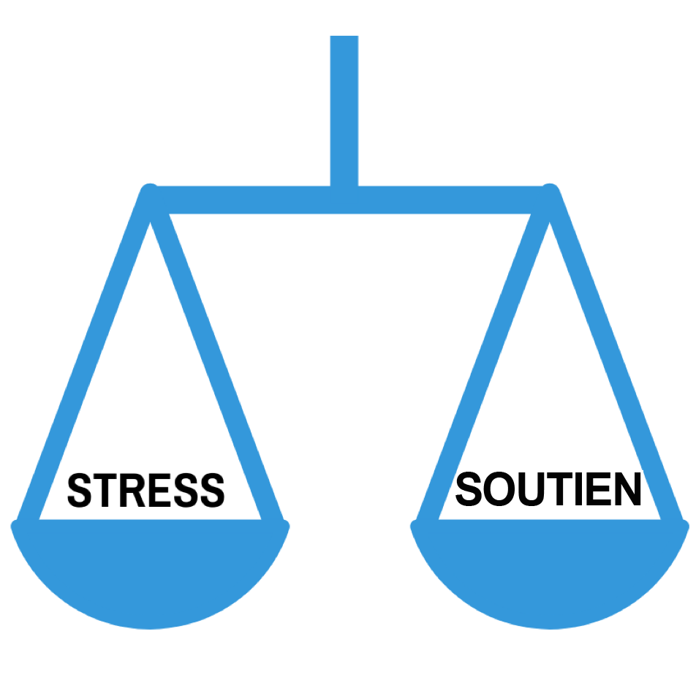
Stress et support
Notes:
Expliquez :
Nous pouvons visionner la résilience sous la forme d'une ligne graduée, avec le stress d’un côté et le soutien de l’autre.
Pour maintenir notre résilience, nous pouvons retirer du stress et/ou renforcer nos capacités de soutien.
Souvent, la réduction du stress est un luxe et non un acquis (particulièrement s’il s’agit d’un stress sur lequel nous n’avons que peu de contrôle). Nous DEVONS donc renforcer notre réseau de soutien pour pouvoir gérer la situation et nous y adapter.
L’auto-prise en charge est l’un des moyens dont nous disposons pour renforcer nos capacités de soutien afin de garder une vie équilibrée, de garder les choses en perspective et d’utiliser les hormones de stress que produit notre organisme lorsqu'il est soumis chaque jour à différents types de pressions et d’exigences.

Slide 10

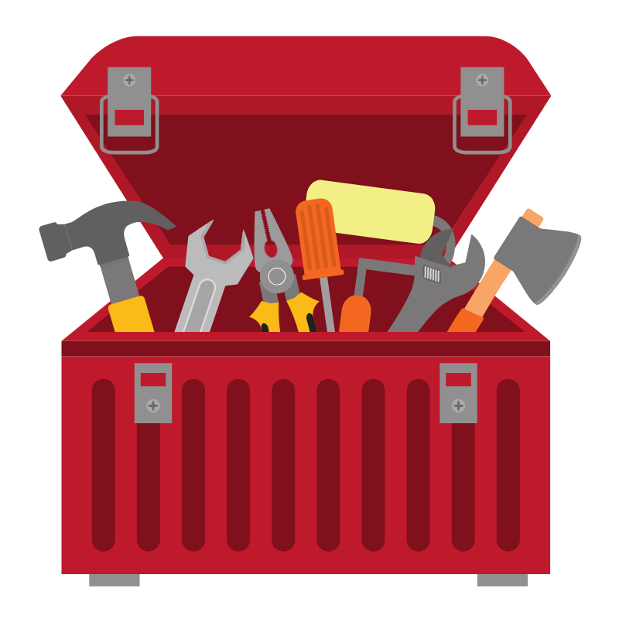
Pouvez-vous citer des outils d’auto-prise en charge efficaces ?
Notes:
Demandez aux participants ce qui les aide à réguler leur stress et à prendre soin d’eux-mêmes.

Slide 11
L’auto-prise en charge est...
L’auto-prise en charge saine comprend des choses qui promeuvent le respect de soi et le sentiment d’appartenance.
Notes:
Passez en revue les informations qui figurent sur la diapositive.
Expliquez :
Certaines choses ne sont pas forcément agréables dans l’instant, mais lorsque nous les faisons et après les avoir faites, nous savons qu'il s’agit de quelque chose de bénéfique pour nous. Elles promeuvent le respect de soi et/ou nous procurent le sentiment d’être plein d’énergie, de pouvoir affronter à nouveau les pressions de nos vies et de pouvoir aller de l’avant de manière productive.
Prenons un exemple :
Pensons à l’exercice physique. Certaines personnes aiment pratiquer des activités physiques et apprécient cette forme d’auto-prise en charge. D’autres feraient presque tout pour y échapper. Nous savons tous cependant que l’exercice physique est très bénéfique.
Après une activité physique (qu'il s’agisse d'une marche d'une demi-heure, d’un entraînement en salle de sport, d'un cours de yoga, etc.), n’éprouvez-vous pas le sentiment d’avoir fait quelque chose de bon pour votre corps ? Ne vous respectez-vous pas vous-même pour avoir fait un choix sain ? Ne vous sentez-vous pas plus connecté à votre corps et plus à même de supporter les pressions de votre vie ?
L’exercice physique est un bon exemple d’activité qui n’est pas forcément agréable dans l’instant. Il s’agit donc d’une activité réconfortante pour nombre d’entre nous, mais d’une mesure d’auto-prise en charge saine pour chacun d’entre nous.

Slide 12

L’auto-prise en charge et le réconfort personnel
Notes:
Expliquez :
À présent, nous allons parler un peu du réconfort personnel.
Le réconfort personnel désigne les choses que nous faisons et qui nous aident à nous sentir mieux dans l’instant.
Nous avons tous des stratégies de réconfort personnel différentes. Pour certaines personnes bien loties, l’exercice physique fait déjà partie de cette liste. Pour d’autres, ce sont l’alcool, les cigarettes, le shopping, lire des romans, regarder la télévision, cuisiner, jardiner, les activités avec son compagnon / sa compagne, les sorties, manger des glaces...
Nous avons tous besoin de réconfort dans nos vies. Le réconfort personnel peut rehausser notre humeur et nous permettre d’oublier un instant les pressions de l’existence.
Si nous sommes chanceux ou très disciplinés, nos stratégies de réconfort personnel préférées sont également des stratégies d’auto-prise en charge. Cependant, cela n’est pas toujours le cas.
Il est essentiel de garder à l’esprit que l'on peut accorder une place au réconfort personnel et que la plupart des choses ne posent pas problème lorsqu'elles sont pratiquées ou consommées avec modération.
Donnez un exemple :
Par exemple, si le fait de regarder la télévision pendant une heure vous aide à penser à autre chose qu'au travail, vous permet de prendre une pause ou d’aller vous coucher sans vous sentir dépassé par ce qui se passe dans votre vie, cela compte comme une forme de réconfort personnel.
Cependant, en matière de réconfort personnel, il est essentiel de garder à l’esprit la question de l’équilibre. Nombre de nos stratégies de réconfort personnel peuvent également être une forme d’auto-prise en charge si elles sont utilisées judicieusement et avec modération.
Cependant, un grand nombre sont également à double tranchant.
Par exemple, la plupart des gens estiment probablement que le fait de boire un ou deux verres d’alcool par semaine n’est sans doute pas très sain, mais que cela n’est pas non plus dangereux. Cela vous procure du plaisir, vous le pratiquez avec modération, il s’agit probablement de quelque chose que vous faites en compagnie d’amis ou de membres de votre famille, et donc par conséquent d'une expérience sociale positive. Tous ces aspects sont positifs.
Cependant, il s’agit d'une stratégie de réconfort personnel risquée, car il est facile de trébucher et de perdre le sens de la mesure en matière de consommation d’alcool. Si vos deux verres par semaine deviennent deux verres tous les soirs, alors il ne s’agit plus d'une stratégie d’auto-prise en charge. Cette stratégie de réconfort personnel est devenue une activité franchement nocive.
Comme nous l’avons évoqué plus tôt en parlant des stratégies d’auto-prise en charge saines, il est important de se demander si nos stratégies de réconfort personnel promeuvent le respect de soi et/ou le sentiment d’appartenance.
- Si la réponse à l’une de ces questions ou aux deux est « oui », votre situation est probablement positive.
- Si une stratégie promeut le respect de soi, mais pas le sentiment d’appartenance, il n’y a pas lieu de s’inquiéter.
- Si elle promeut le sentiment d’appartenance mais pas le respect de soi, il faut la surveiller de près.
- Si vos stratégies ne renforcent ni le sentiment d’appartenance ni le respect de soi, alors vous êtes probablement confronté à un problème. Peut-être que ce que vous faites vous procure un réconfort dans l’instant, mais il ne s’agit pas vraiment d'une stratégie d’auto-prise en charge saine. En réalité, cela pourrait produire l’effet inverse d'une auto-prise en charge et vous nuire.

Slide 13
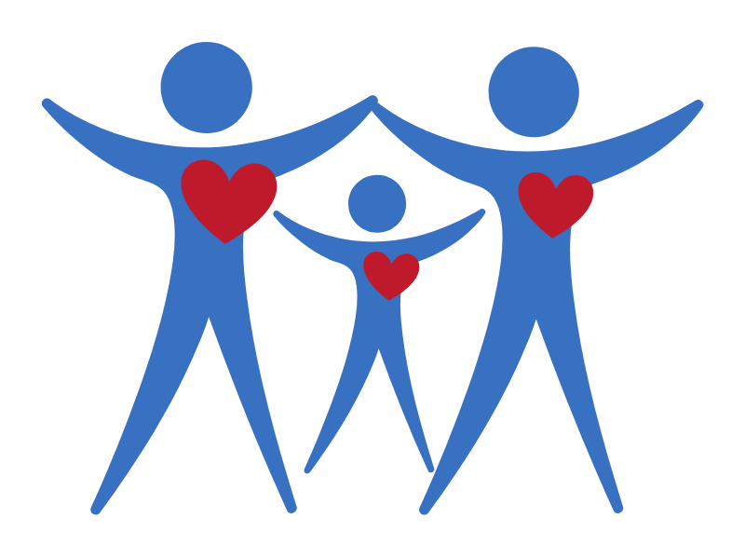
Stratégies d’auto-prise en charge et de gestion et d’adaptation saines
Les stratégies d’auto-prise en charge et de gestion et d’adaptation saines nous font nous sentir plus...
Vivant
Confiant
Fort
Rafraîchi et revitalisé
Inspiré
Plein d’énergie et prêt à relever les défis qui nous attendent

Slide 14
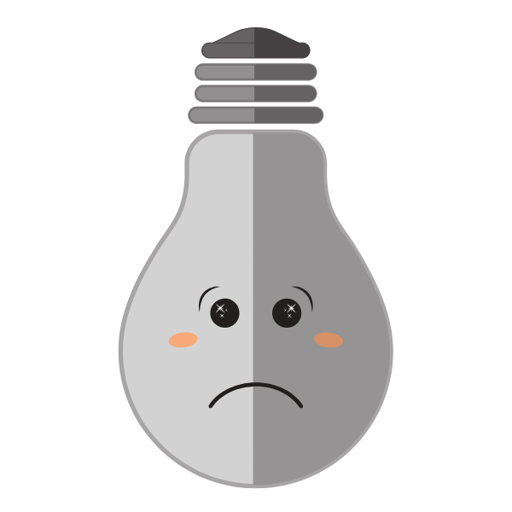
Stratégies de gestion et d’adaptation malsaines
Les stratégies de gestion et d’adaptation malsaines sont des choses qui, au final, aggravent nos problèmes, nous font nous sentir plus...
Insensible
Détaché
Désengagé ou distrait de la vie et de la réalité
Faible
Peu intéressé, ou incapable de faire quoique ce soit pour résoudre les difficultés et les problèmes

Slide 15
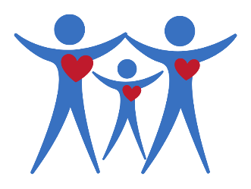
Stratégies d’auto-prise en charge
Exercice physique
Dormir suffisamment
Manger sain
Passer son temps avec des gens qui nous sont chers
Passer du temps dehors
Faire une activité tactile (cuisiner, jardiner, coudre)
Créer quelque chose
Aider les autres
Conseil, thérapie, coaching, direction spirituelle
Réduire « le niveau de bruit » (médias sociaux et autres stimulations)
Notes:
Passez en revue les informations qui figurent sur la diapositive.
Faites référence à toutes les autres contributions offertes par les participants lors des discussions précédentes.

Slide 16
L’auto-prise en charge est...
Une auto-prise en charge saine n’est pas toujours agréable ou divertissante dans l’instant, mais elle promeut un sentiment de plénitude, de force et d’énergie.

Slide 17
Qu'est-ce qui fonctionne pour vous ?
Pouvez-vous citer des manières de prendre soin de vous ?
Quelle est votre stratégie préférée d’auto-prise en charge ?
Comment pouvez-vous pratiquer l’auto-prise en charge même lorsque vous êtes occupé ?
Notes:
Demandez aux participants de se tourner vers leur voisin et de prendre quelques minutes pour discuter des questions qui figurent sur la diapositive.
Si vous en avez le temps, demandez à des gens de partager ce qu'ils ont dit en réponse aux deux premières questions.
Expliquez
Vos stratégies de réconfort personnel préférées correspondent à vos domaines de risque intermédiaire. Il s’agit des domaines dans lesquels il est le plus facile de perdre l’équilibre, et pour lesquels des stratégies d’auto-prise en charge saines sont susceptibles de devenir neutres ou nocives.

Slide 18
3. Comment pouvez-vous pratiquer l’auto-prise en charge même lorsque vous êtes occupé ?
Notes:
Si ce n’est déjà fait, demandez aux participants de partager des idées en réponse à cette question avant de passer à la diapositive suivante.

Slide 19

Assurer son auto-prise en charge malgré un emploi du temps chargé
Gardez à l’esprit les conséquences très concrètes, le véritable prix à payer lorsqu'on néglige cet aspect
Concentrez-vous d’abord sur les bases
Intégrez-les à votre routine
Planifiez à l’avance
Notez chaque élément sur votre liste quotidienne de tâches
Notes:
Discutez de ces conseils visant à libérer du temps pour l’auto-prise en charge :
Gardez à l’esprit les conséquences très concrètes qui se présentent lorsqu'on néglige cet aspect : Nous pouvons la mettre de côté pour un ou deux jours (parfois même plus longtemps), mais si nous négligeons de prendre soin de nous, nous en subirons les conséquences au fil du temps. Il sera alors bien plus difficile pour nous de gérer toutes les autres priorités importantes de notre existence.
Concentrez-vous d’abord sur les bases : Prenez note de vos performances dans les domaines de base que sont le sommeil, l’alimentation, l’exercice physique, le temps passé avec des êtres chers. Si vous maîtrisez déjà les bases, alors vous saurez que vous êtes sur la bonne voie en matière d’auto-prise en charge. Si lors d'une journée donnée, vous avez fait une bonne nuit la veille, vous avez dans l’ensemble mangé des aliments sains, vous avez fait de l’exercice physique et vous avez passé du temps à échanger avec un être cher, vous êtes déjà en train de réussir en matière d’auto-prise en charge. Il s’agit des choses les plus importantes, des éléments de base fondamentaux. Si vous pouvez y ajouter un peu de réconfort personnel, en faisant par exemple une activité que vous aimez, qui vous inspire, vous rafraîchit et vous revitalise, quelque chose qui vous passionne, alors vous excellez en matière d’auto-prise en charge.
Intégrez-la à votre routine (p. ex. participez à un cours de sport chaque lundi soir).
Ajoutez-la à votre programme. Planifiez à l’avance et inscrivez vos activités sur votre calendrier. Il est particulièrement utile de planifier à l’avance en matière de réconfort personnel, car cela vous fournit des objectifs et il est toujours motivant de savoir que des choses agréables vous attendent.
Notez chaque élément sur votre liste de tâches. Notez les éléments de base sur une liste de tâches qui s’affiche chaque jour sur votre téléphone ou votre agenda, particulièrement si vous avez tendance à les oublier. Par exemple, inscrivez les médicaments, les vitamines et les compléments alimentaires que vous prenez sur votre liste de tâches. Vous n’êtes pas autorisé à cocher une tâche tant qu'elle n’a pas été effectuée. Le fait d’inscrire quelque chose sur votre liste de tâches vous aide à la traiter comme une priorité, exactement comme les autres priorités.

Slide 20
Que voulez-vous changer ?
Pouvez-vous citer deux choses que vous aimeriez faire différemment pour améliorer votre auto-prise en charge ?
Notes:
Demandez aux participants de se tourner vers leur voisin et discuter de la question qui figure sur cette diapositive.
Si vous en avez le temps, demandez-leur de partager leur discussion avec le groupe.
Revenez sur les messages fondamentaux :
Pour commencer à améliorer son auto-prise en charge, rien de tel que de faire un bilan de ce que l’on fait déjà et d’identifier quelques habitudes que l'on souhaite adopter dans sa vie en tant que bases d’une auto-prise en charge saine.
Une fois cela fait, réfléchissez à la manière dont vous allez procéder.

Slide 21
4. Comment l'IRC peut-il vous aider ?

Slide 22
Ressources IRC dédiées à l’auto-prise en charge
Programme d'aide aux employés et de résilience (EARP)
Consultations du manager
Planification personnalisée de la résilience
Conseil psychologique
Ressources pédagogiques
Page internet du Devoir de protection
Formations IRC en ligne sur Kaya Connect
Notes:
Demandez s'il y a des questions.
Remerciez les participants pour leur présence.
Clôturez la session.

